Slide 1
Художня культура козацької доби. Стиль бароко в українському мистецтві. Портретний живопис

Slide 2
Художня культура України за часів козацько-гетьманської доби відіграла важливу роль у становленні українського мистецтва.

Slide 3
Українське бароко — не просто відлуння європейського мистецтва, запозичення та пристосування його художніх принципів до культури нашого народу. Це — створення унікального за своєю виразністю та національним колоритом художнього стилю, який затвердив самобутність української культури і визначив її подальший розвиток.

Slide 4
Особливістю барокового мистецтва в Україні є поєднання європейського стилю з народними мистецькими традиціями.

Slide 5
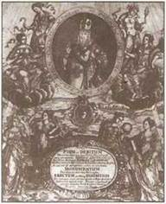
Г. Левицький. Гравюра до книги «Тези Заборовського»

Slide 6
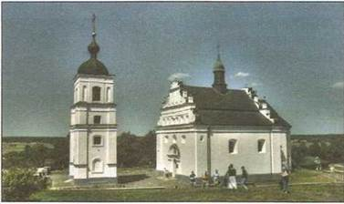
Іллінська церква. Суботів. Черкаська обл.

Slide 7
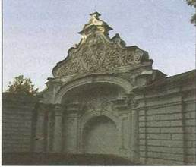
Брама Заборовського. Києво-Печерська лавра. Київ

Slide 8
Українське козацьке бароко є важливою ланкою в розвитку загальноєвропейської культури, становлячи одну з найвидатніших національних шкіл цього великого художнього стилю.

Slide 9
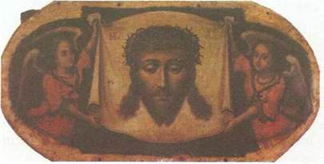
І. Руткович. Спас нерукотворний

Slide 10
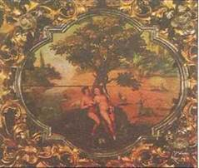
Іконостас «Гріхопадіння». Церква Вознесіння, с. Березне

Slide 11
В архітектурі України стиль бароко поширюється з другої половини XVII ст. і досягає свого розквіту у XVIII ст., набувши яскраво виражених національних рис. Поряд із храмовою архітектурою зводяться цивільні будівлі: міські ратуші, колегіуми, житлові споруди й резиденції світської та духовної знаті.

Slide 12
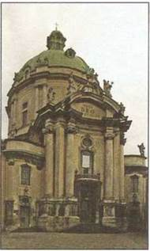
Домініканський костел. Львів

Slide 13
Перлиною серед українських міст епохи бароко вважається Київ. У цей період було відновлено комплекси Києво-Печерської лаври, Видубицького, Михайлівського та Кирилівського монастирів.

Slide 14
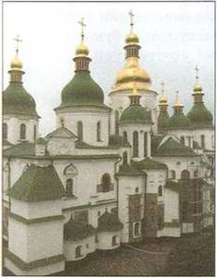
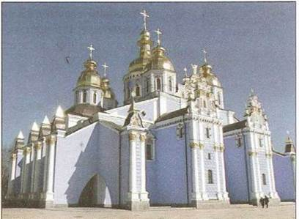
Михайлівський Золотоверхий собор. Київ
Собор святої Софії. Київ

Slide 15
Портретний живопис

Slide 16
Художня мова відтворення портретного образу своєрідно використовувала європейські барокові ідеї та національні традиції, яким також були притаманні риси театралізації, умовності, певна символічна система.

Slide 17
У козацькому образі підкреслюють ще й таку особливість, як його психологічна глибина, що передає, чи принаймні, натякає на складність козацької душі.

Slide 18
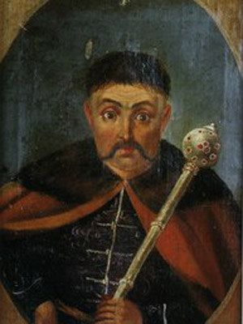
Портрет Тараса Трясила

Slide 19
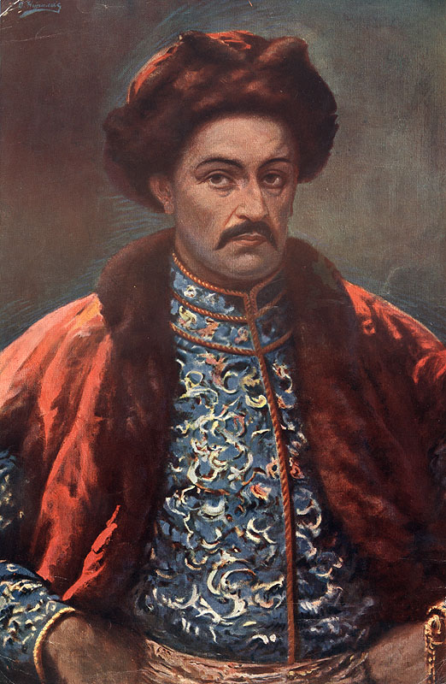
Петро Конашевич (Сагайдачний)

Slide 20
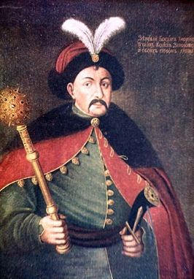
Богдан Хмельницький

Slide 21
Вишуканий стиль бароко якнайкраще виражав духовні інтереси української козацької старшини й вищого духовенства, їхні прагнення до рафінованої аристократичності. Значною мірою через портрети сотників і полковників, видатних політичних і культурних діячів епохи козацької автономії ми маємо уявлення про військових і політичних діячів Україні тих часів.

